Slide 1
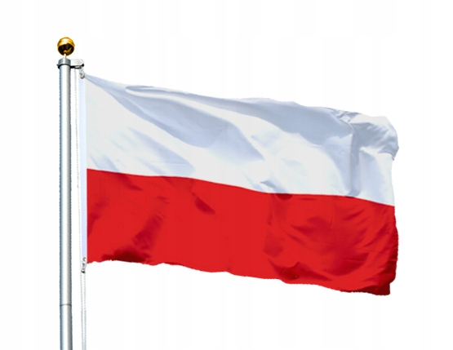
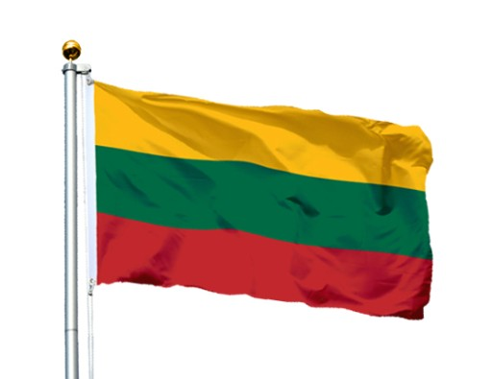
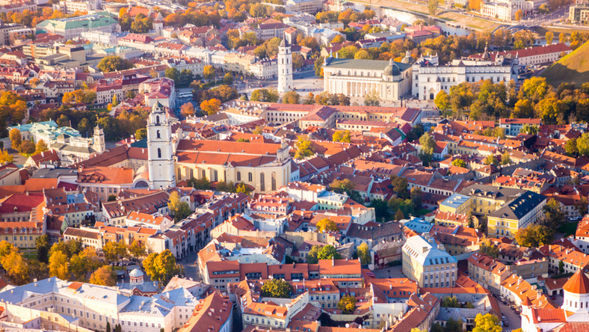
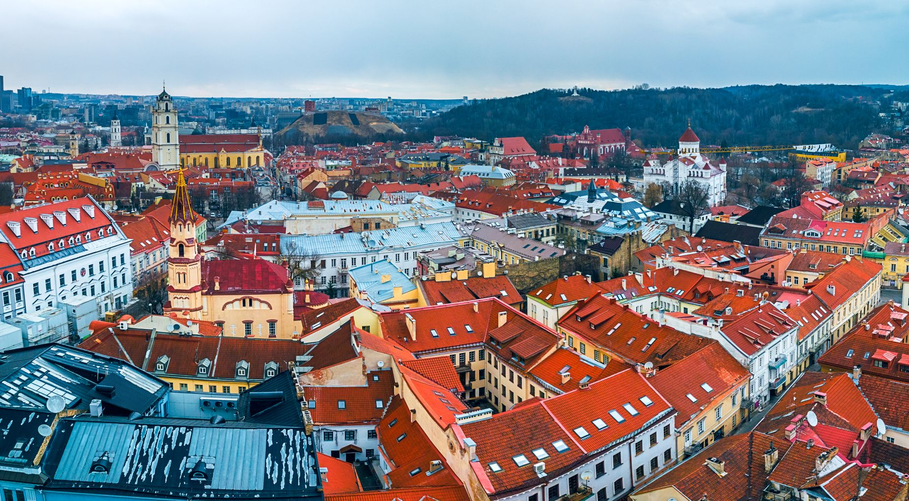
ślady polskości w Wilnie
Litwo, ojczyzno moja!

Slide 2
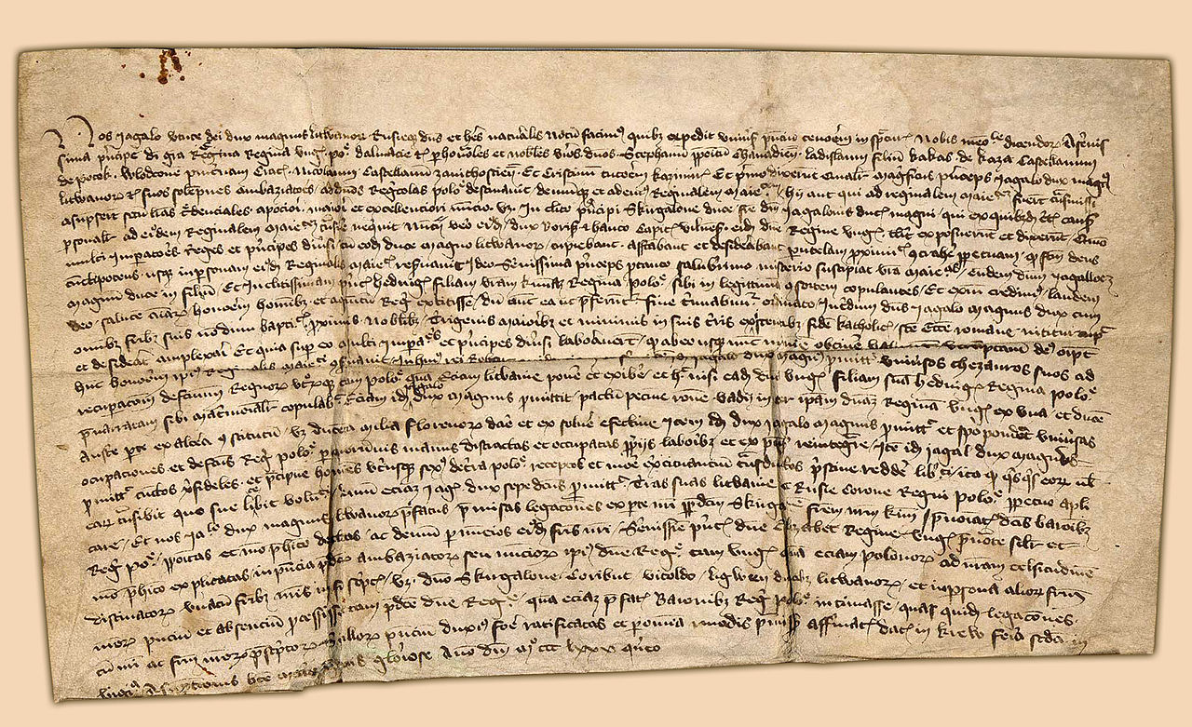
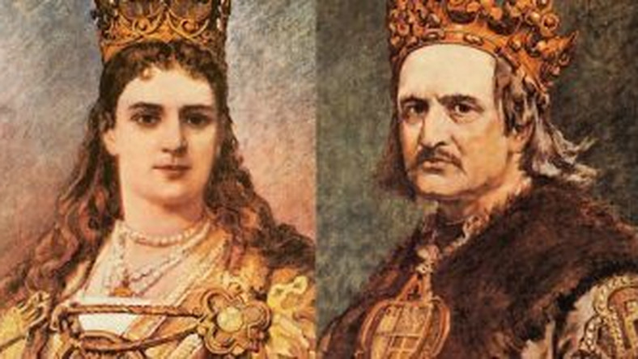
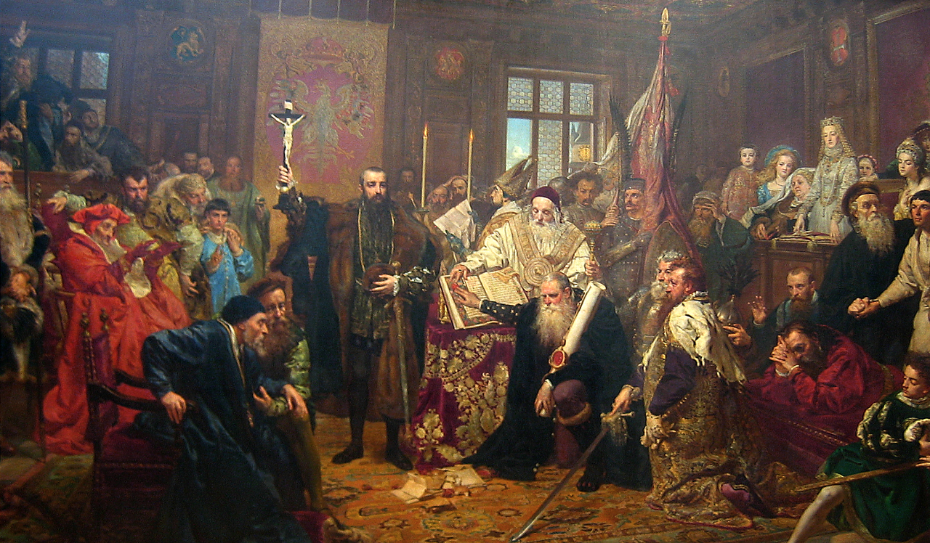
Wątek historyczny - początki
Z początku były to dwie osoby
Pojednanie
Litwy oraz Polski następowało stopniowo
Unia w Krewie, rok 1385
Później, różne stany
Władcy: Jadwiga oraz Jagiełło
Unia Lubelska, rok 1569

Slide 3
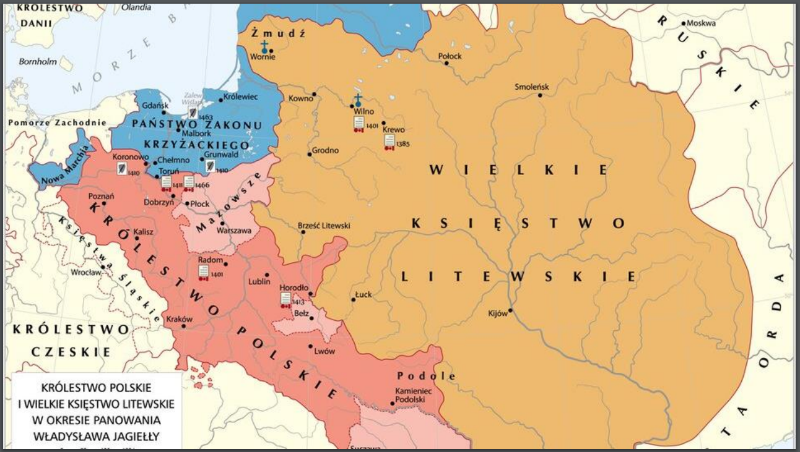
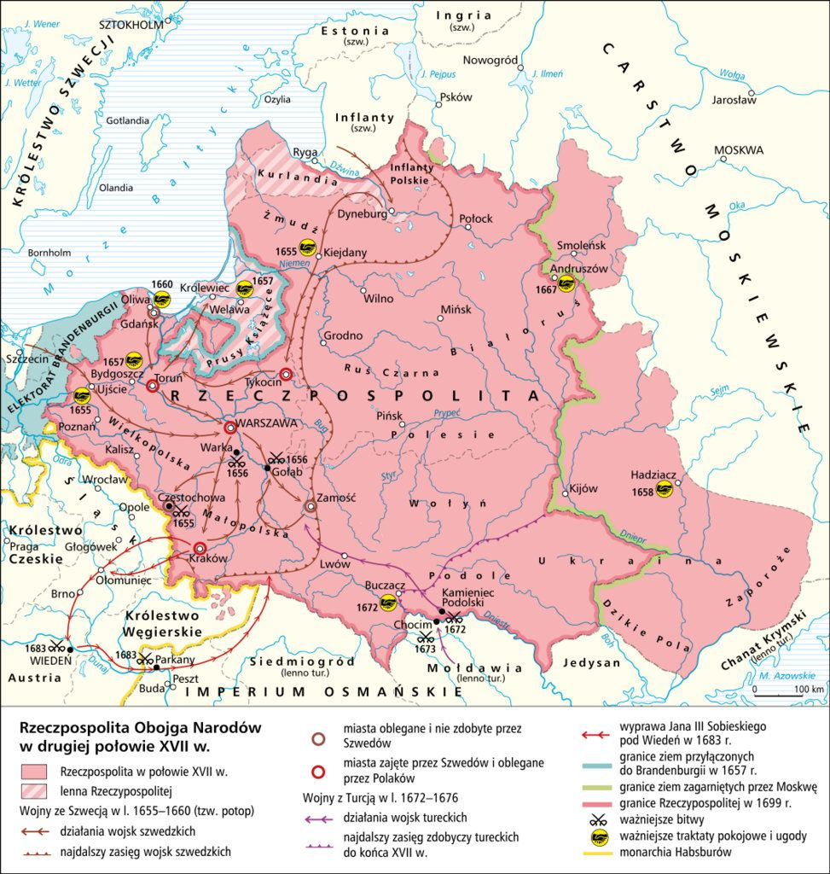
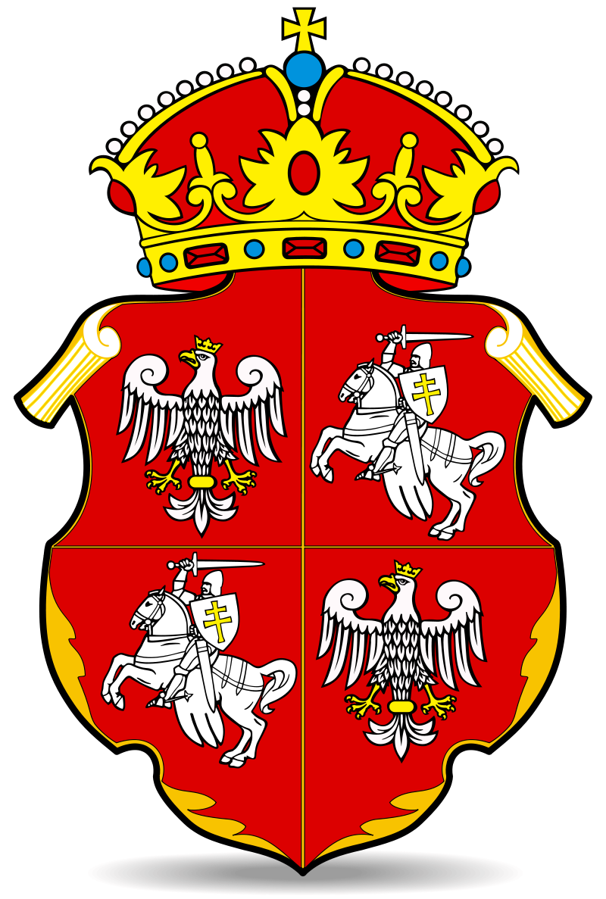
Tak złączyły się dwa narody
Od tamtej pory, tereny Litwy oraz Korony były połączone, przez co ludzie Rzeczypospolitej mogli poruszać się bez przeszkód
Herb Rzeczypospolitej Obojga Narodów

Slide 4
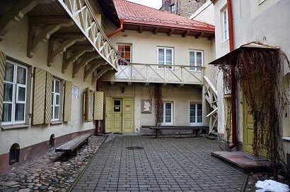
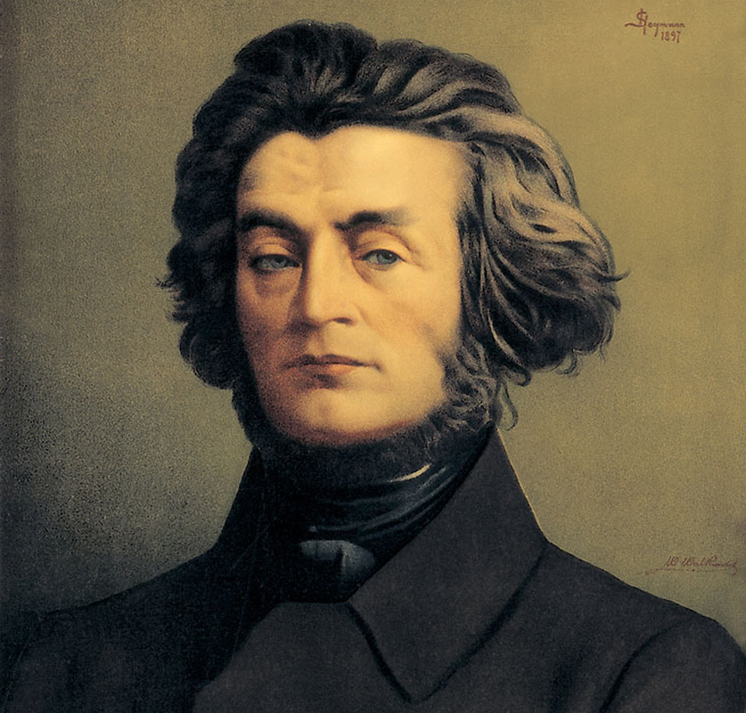
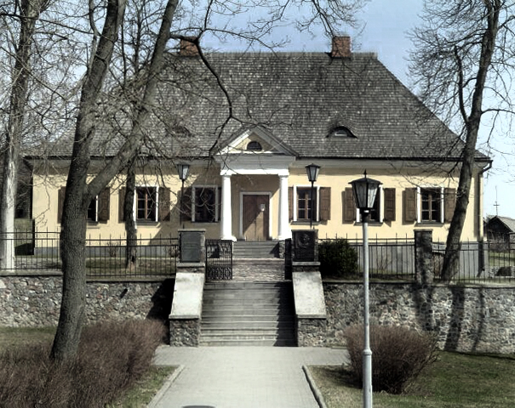
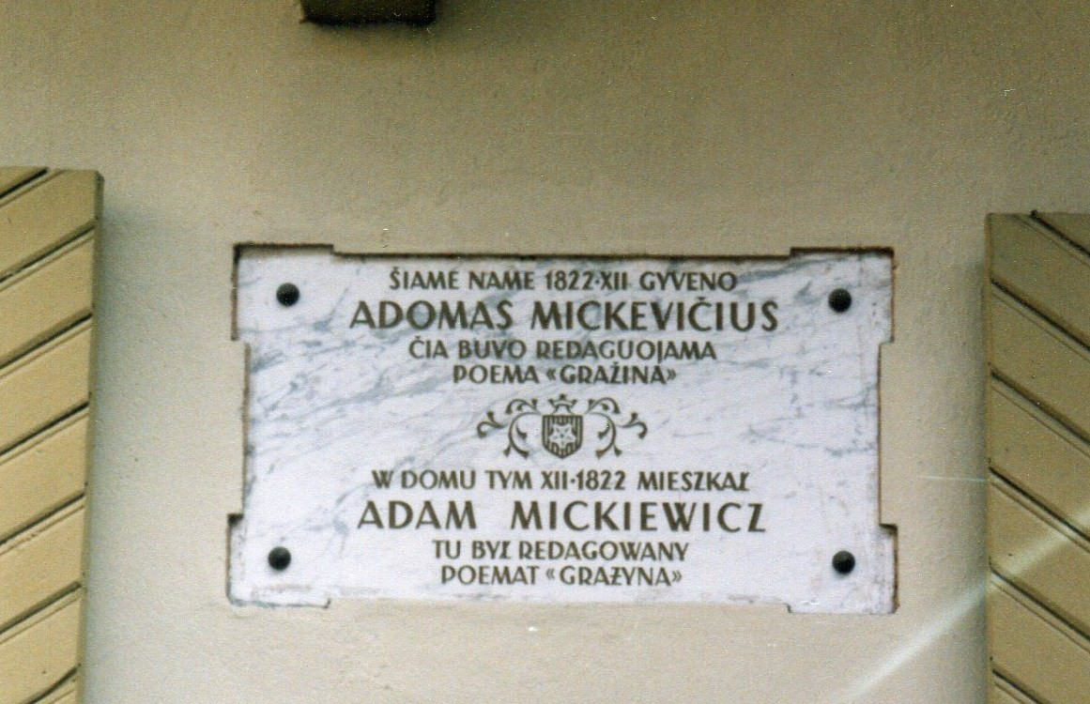
Adam mickiewicz
Pochodził z Nowogródka (obecnie Białoruś)
Poeta mieszkał w Wilnie, następnie był zmuszony do opuszczenia tego miejsca i podróżowania po Rosji i Europie
Ikona polskiej literatury
Tablica, upamiętniająca jego pobyt w Wilnie

Slide 5
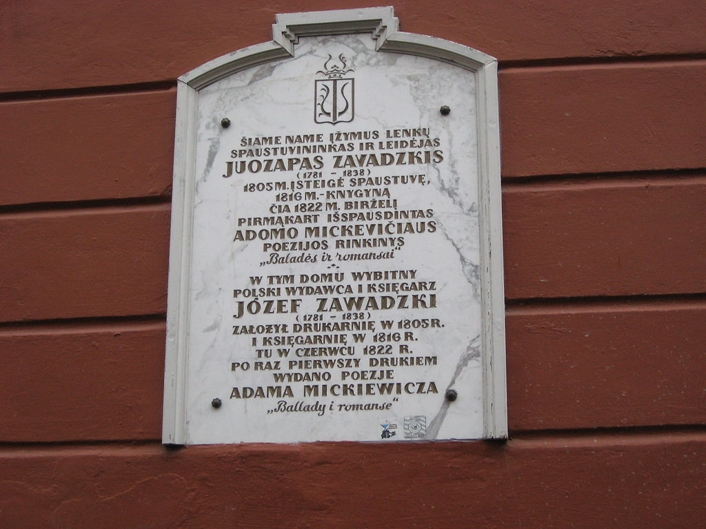
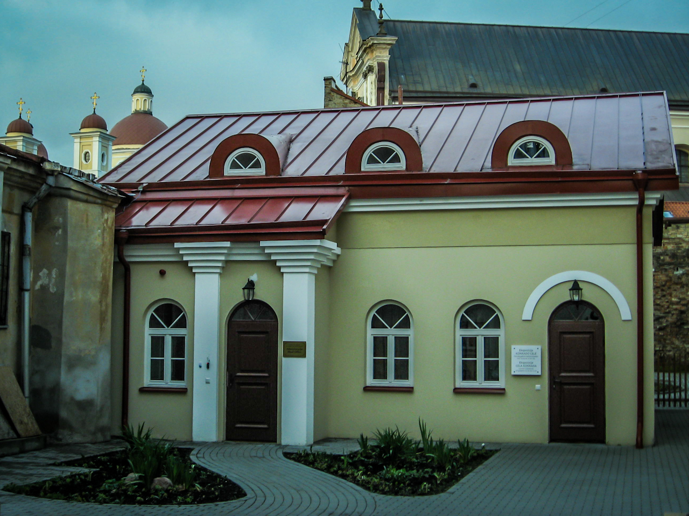
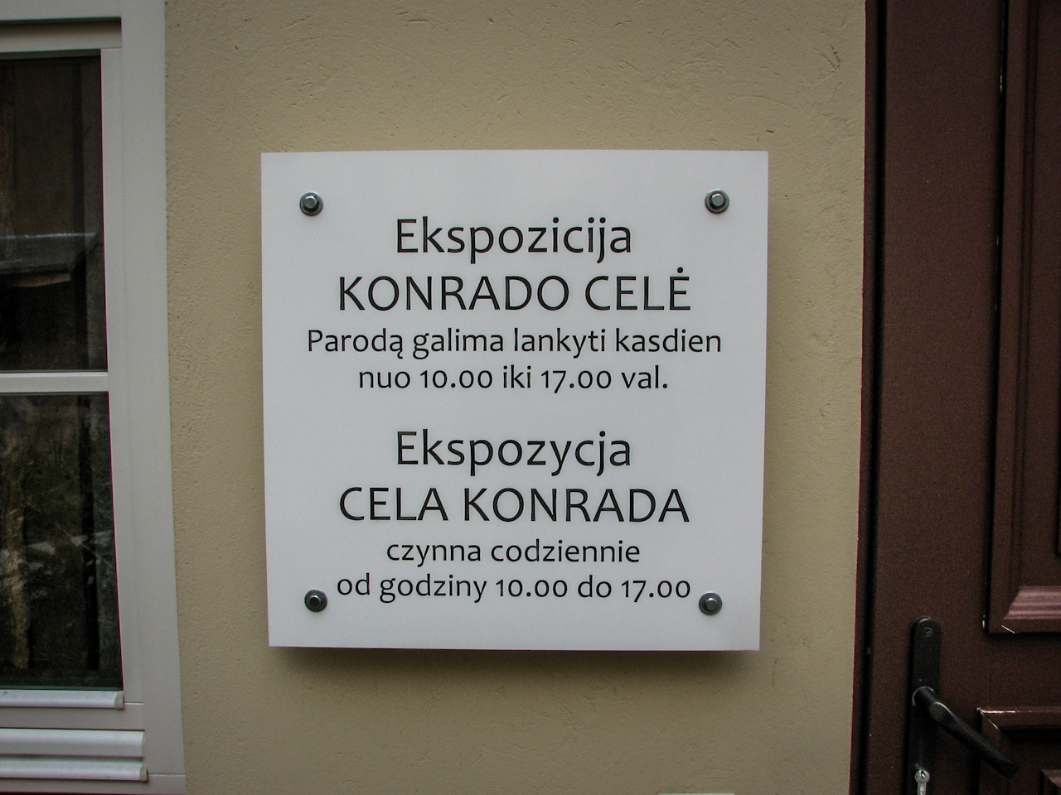
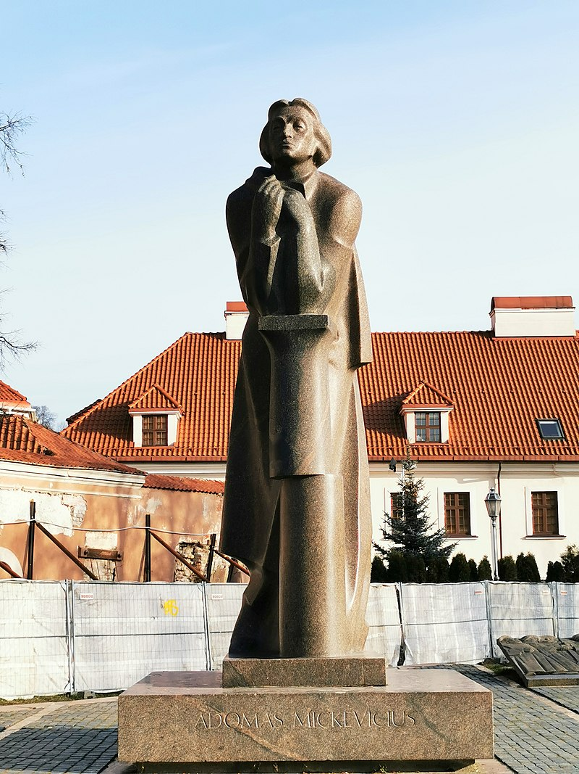
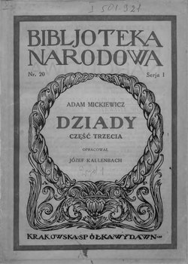
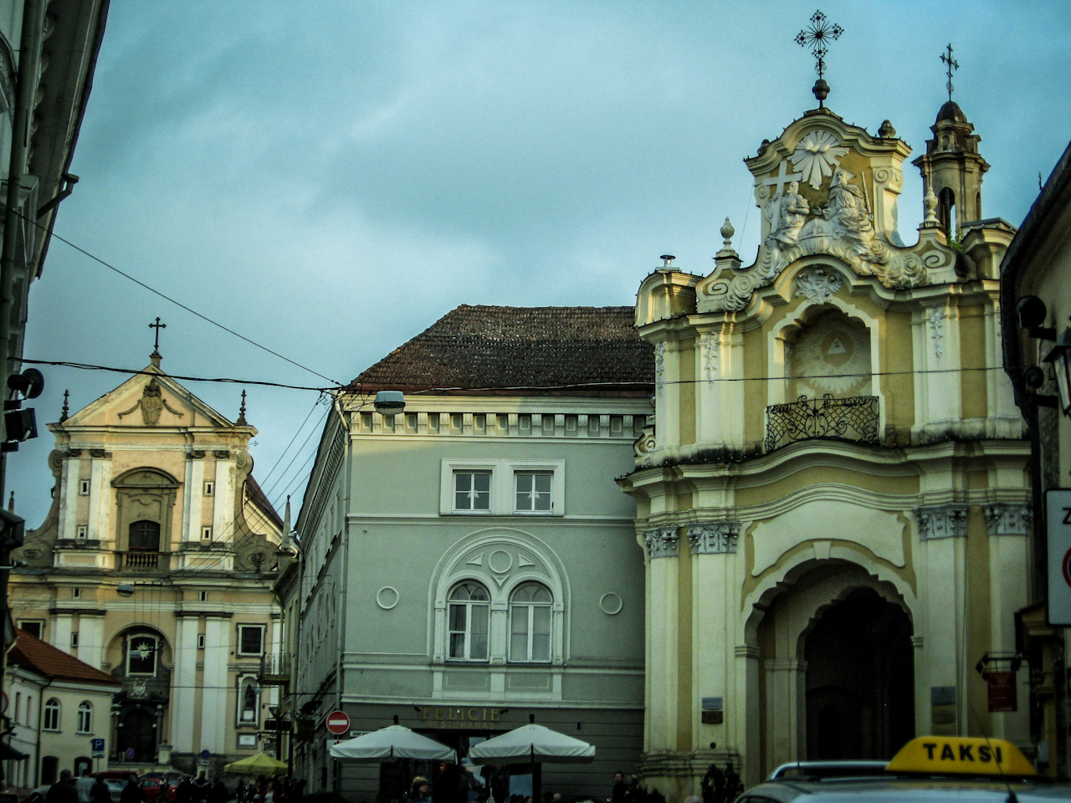
Ślady MICKIEWICZa
Cela Konrada – głównego bohatera III cz. Dziadów Adama Mickiewicza
W Wilnie też Mickiewicz wydrukował pierwsze egzemplarze Ballad i Romansów
Klasztor, gdzie znajduje się cela Konrada
Pomnik Mickiewicza w Wilnie

Slide 6
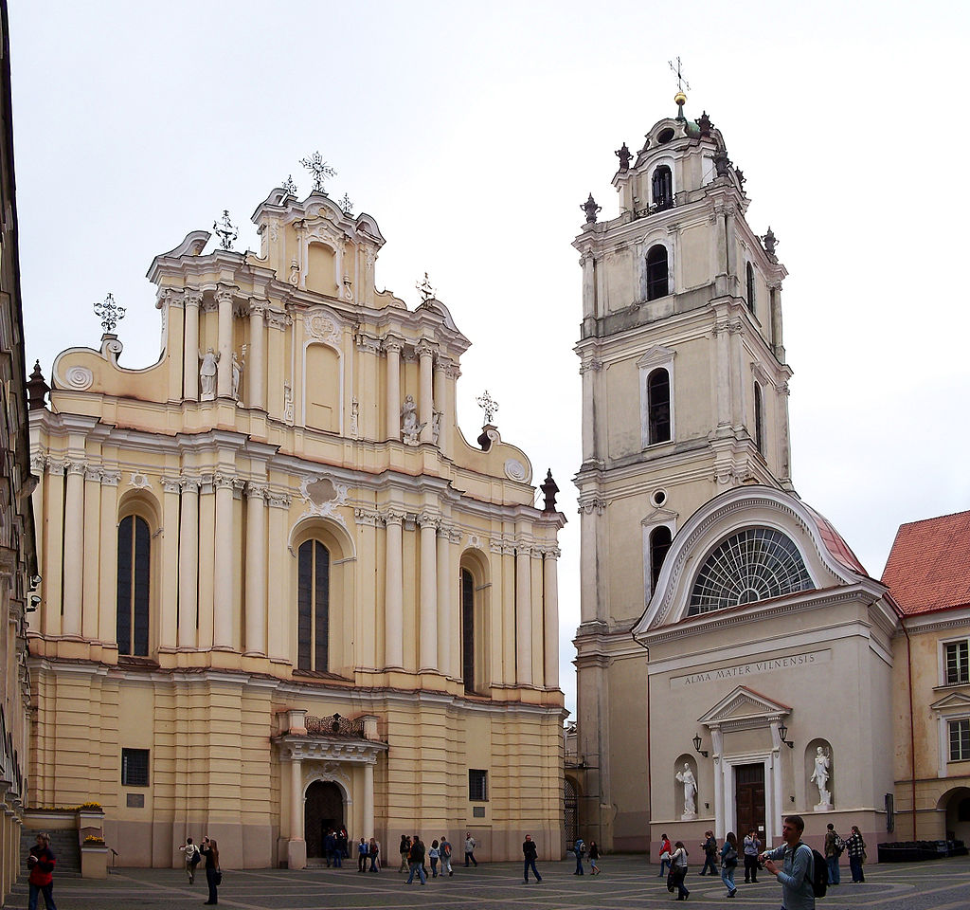
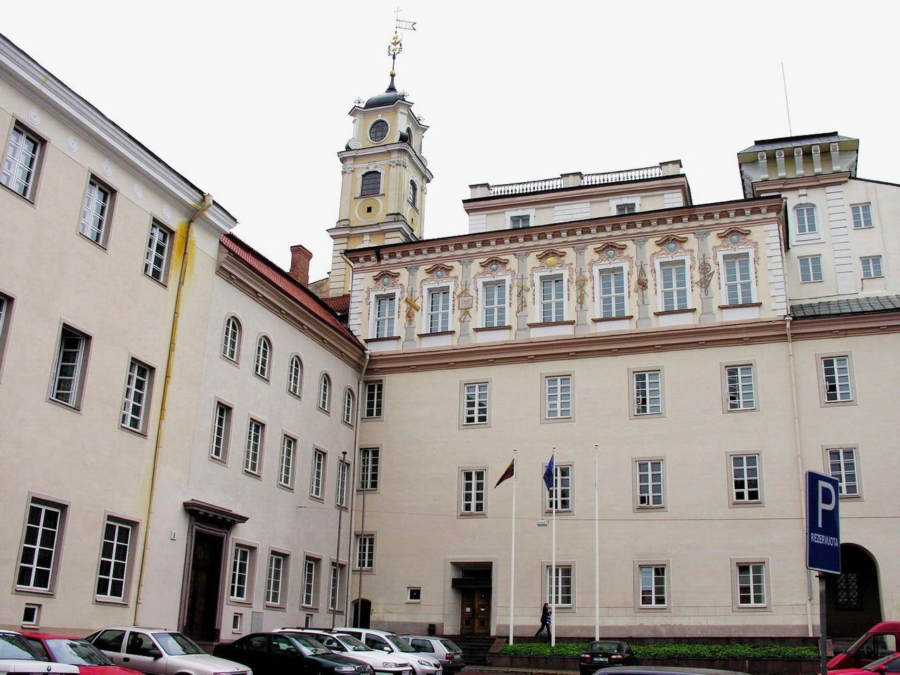
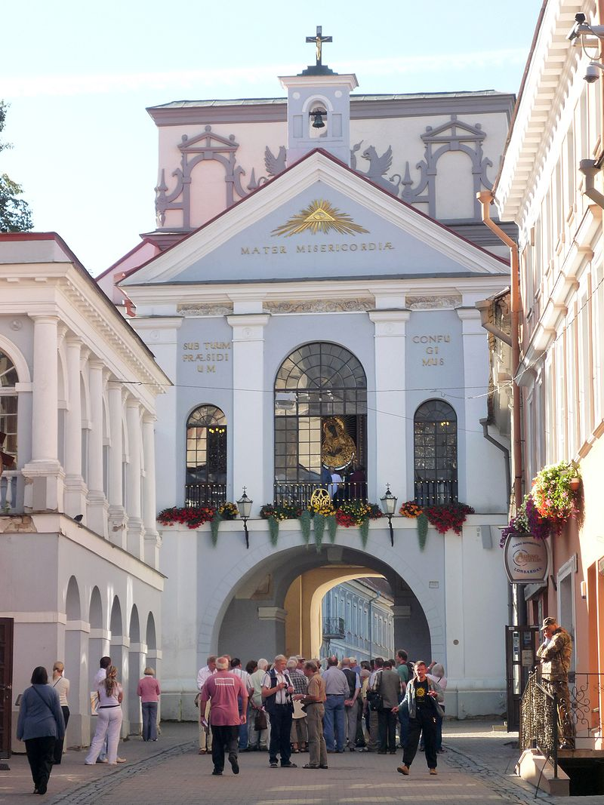
Ślady historycznej działalności polaków w wilnie
Kościół św. Jana Chrzciciela i św. Jana Ewangelisty w Wilnie
Uniwersytet Wileński
Wilno było polskim miastem, zmieniło się to natomiast po II WŚ
Ostra Brama

Slide 7
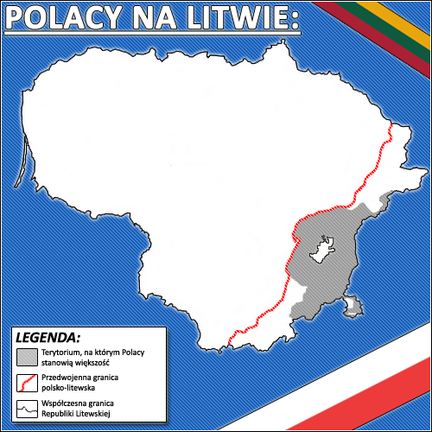
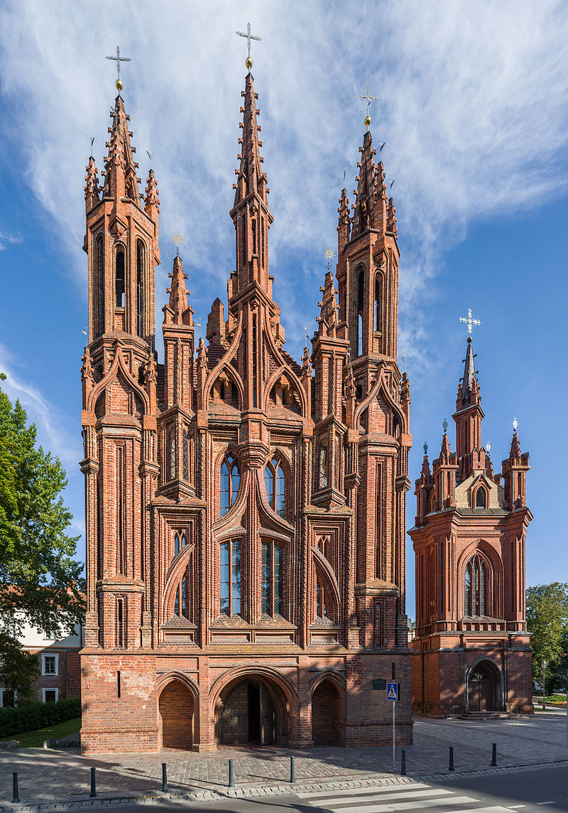
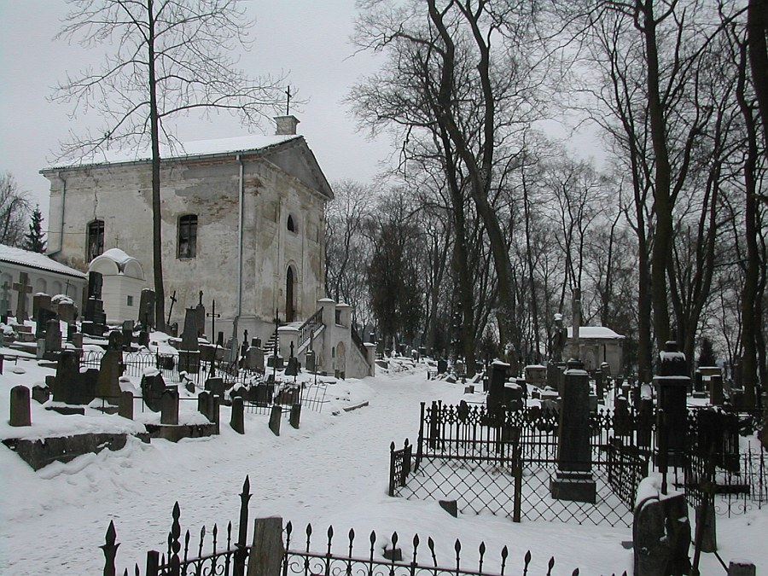
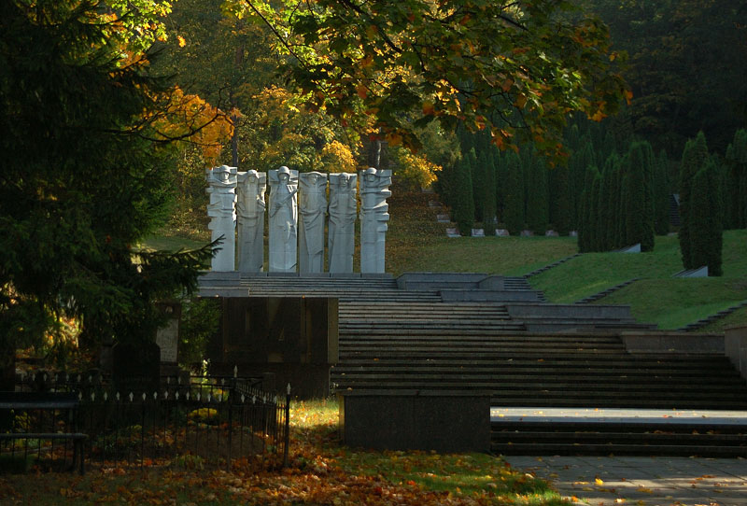
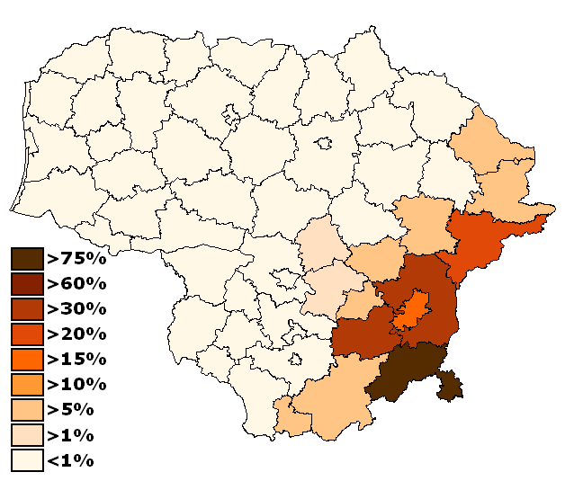
To, co pozostało…
Po ludności polskiej pozostało niewiele zabytków, a większość została zniszczona lub usunięta
W głównej mierze przetrwały cmentarze oraz kościoły
Kościół św. Anny w Wilnie
Cmentarz „na Antokolu”
Cmentarz Bernardyński

Slide 8
Dziękujemy za uwagę
Prezentacja autorstwa:
Bartek Olejniczak
Michał Zając
3H

